Slide 1
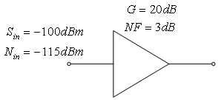
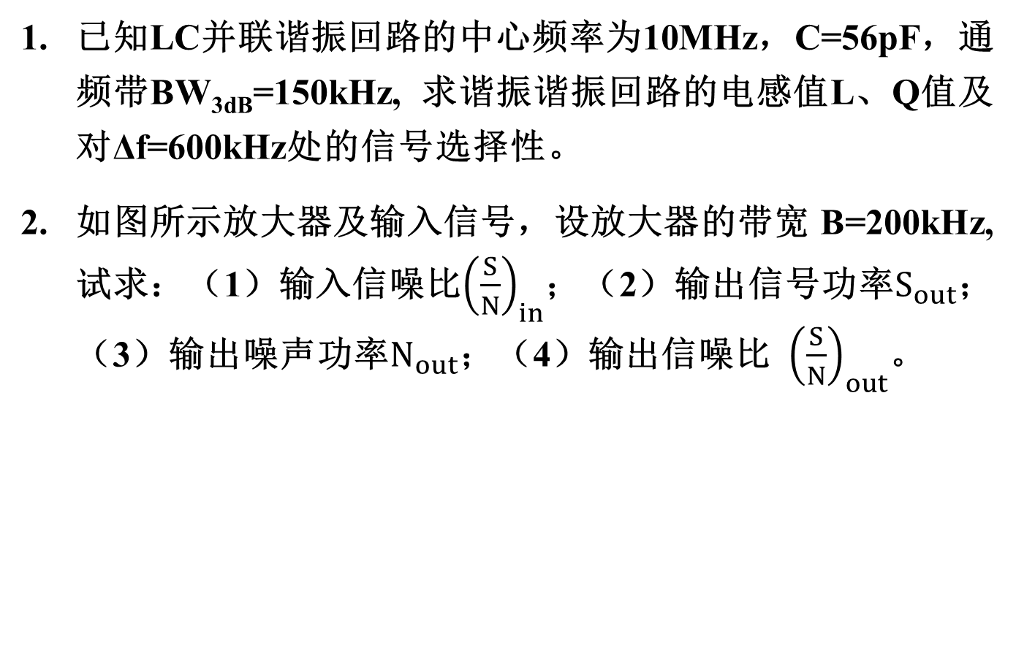
作业
已知LC并联谐振回路的中心频率为10MHz，C=56pF，通频带BW_{3dB}=150kHz, 求谐振谐振回路的电感值L、Q值及对Δf=600kHz处的信号选择性。
如图所示放大器及输入信号，设放大器的带宽 B=200kHz,试求：（1）输入信噪比${\left(\frac{S}{N}\right)}_{in}$；（2）输出信号功率$S_{out}$；（3）输出噪声功率$N_{out}$；（4）输出信噪比 ${\left(\frac{S}{N}\right)}_{out}$。

